Slide 1
Smart Construction Design3D
2026.2.24リリース版について

Slide 2
リリース項目一覧
Smart Construction Design3Dのアップデートについて、以下の日程・内容にてリリースを致します。
システムメンテナンスの為、下記日程は該当するサービスのお取扱いができなくなります。（※リリース日程・時間帯・内容については、状況に応じ変更する場合がございます。予めご了承ください。）
日程：日本時間 2月24日(火) 19:00～24:00
NO. | 対象機能 | 概要 | 詳細
1 | Design3D (機能改善) | Lasの最新フォーマットver1.4への対応 | LASフォーマットの最新仕様である Version 1.4 に対応しました。これにより、ver1.4のLASデータをアップロードして使用することが可能になります。
2 | Design3D (機能改善) | オブジェクト新規作成時に自動で土量計算するように改善 | オブジェクトを新規作成した際に、自動で土量計算が行われるようになりました。これまでは編集時に手動で土量計算を実行する必要がありましたが、新規作成直後に自動計算されるため、すぐに土量を確認できます。なお、現状ではオブジェクト形状を変更した際には自動計算されないため、手動で再計算する必要があります。
3 | Design3D (不具合改修) | LAS形式の測量データで表示位置がずれる問題を修正 | LAS形式の測量データをアップロードすると、Dashboard側と比べ表示位置がずれる問題を修正しました。本修正により測量データの表示位置がDashboardと同じく正しい位置に表示されます。

Slide 3
リリース項目一覧
NO. | 対象機能 | 概要 | 詳細
4 | Design3D (不具合改修) | 平場の高さ変更（点・面）の赤矢印が表示されない問題を修正 | 平場の2回目の編集時に高さ変更（点・面）の赤矢印が表示されない問題を修正しました。これにより、2回目以降の編集でも正常に高さ変更用の赤矢印が表示されるようになります。
5 | Design3D (不具合改修) | 編集状態での二次元図面・基準平面削除時に表示が残る問題を修正 | 編集状態の二次元図面・基準平面を削除すると3Dビュー上にデータが残る問題を修正しました。本修正により二次元図面・基準平面を削除後、3Dビュー上からも正しく削除されます。
6 | Design3D (不具合改修) | 日本語訳の未設定箇所を修正 | 下記の日本語訳の未設定箇所で英語表記を日本語表記に修正しました。 ①各種設定の座標系 ②二次元図面の2点合わせのスナックバー、ダイアログ ③基準平面追加時の右クリックメニュー ④Smart Construction Dashboard からデータ取り込みの測量データリスト ⑤座標値を空白とした際のメッセージ

Slide 4
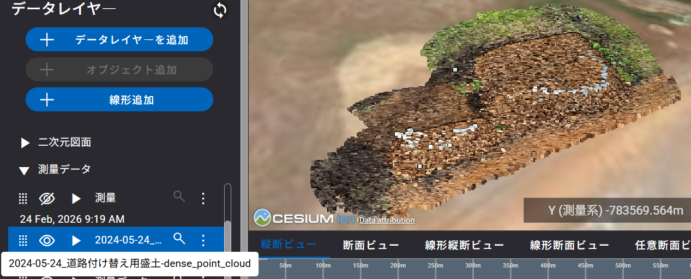
リリース項目一覧
NO. | 対象機能 | 概要
1 | Design3D (機能改善) | 概要：Lasの最新フォーマットver1.4への対応 詳細：LASフォーマットの最新仕様である Version 1.4 に対応しました。これにより、ver1.4 のLASデータをアップロードして使用することが可能になります。
LASのVersion1.4のデータ
を使用可能

Slide 5
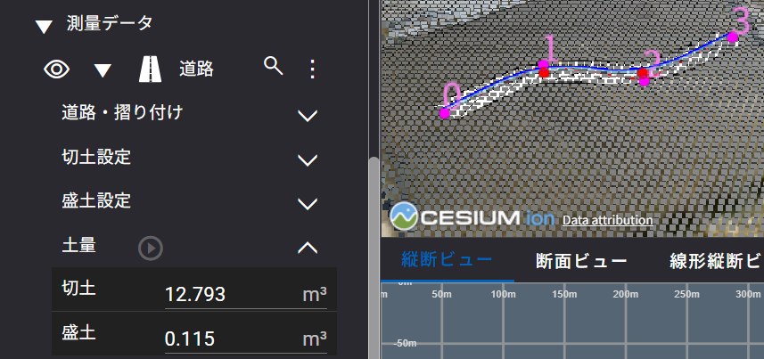
リリース項目一覧
NO. | 対象機能 | 概要
2 | Design3D (機能改善) | 概要：オブジェクト新規作成時に自動で土量計算するように改善 詳細：オブジェクトを新規作成した際に、自動で土量計算が行われるようになりました。 これまでは編集時に手動で土量計算を実行する必要がありましたが、新規作成直後に 自動計算されるため、すぐに土量を確認できます。なお、現状ではオブジェクト形状を 変更した際には自動計算されないため、手動で再計算する必要があります。
オブジェクトの新規作成時に
自動で土量が計算される

Slide 6
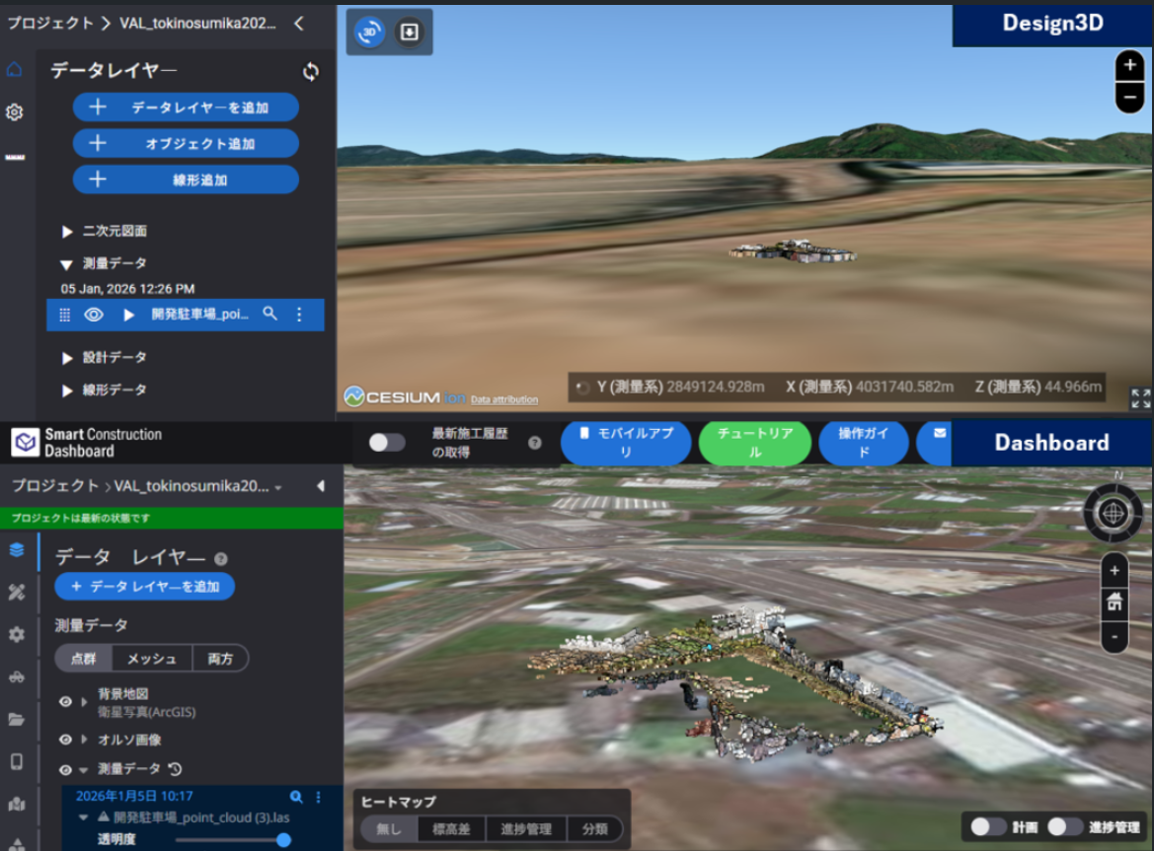
リリース項目一覧
NO. | 対象機能 | 概要
3 | Design3D (不具合改修) | 概要：LAS形式の測量データで表示位置がずれる問題を修正 詳細：LAS形式の測量データをアップロードすると、Dashboard側と比べ表示位置が ずれる問題を修正しました。 本修正により測量データの表示位置がDashboardと同じく正しい位置に表示されます。
標高がずれて正しい位置に表示されない
→Dashboard同様に正しい位置に表示されるように改修

Slide 7
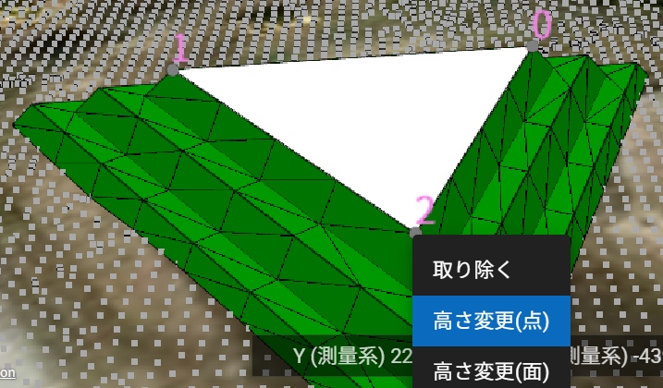
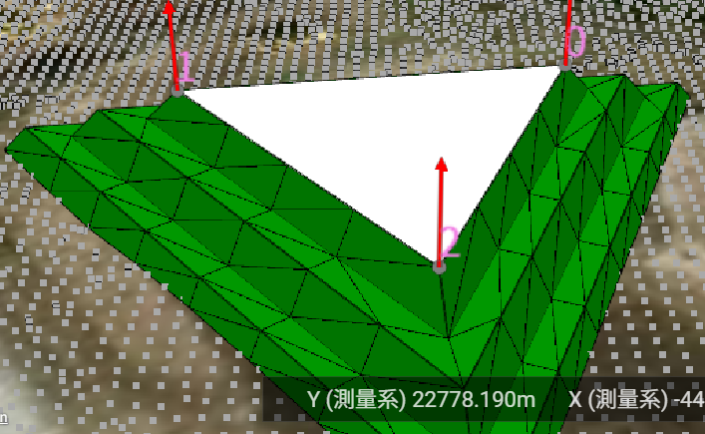
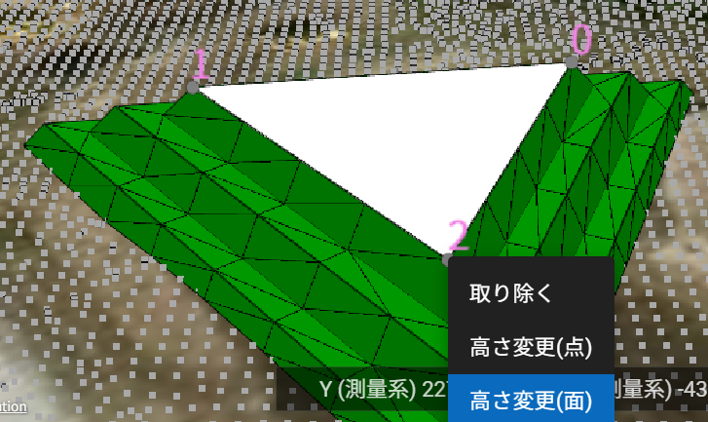
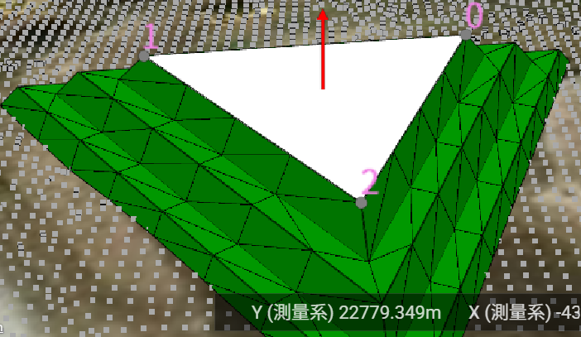
リリース項目一覧
NO. | 対象機能 | 概要
4 | Design3D (不具合改修) | 概要：平場の高さ変更（点・面）の赤矢印が表示されない問題を修正 詳細：平場の2回目の編集時に高さ変更（点・面）の赤矢印が表示されない問題を 修正しました。これにより、2回目以降の編集でも正常に高さ変更用の赤矢印が表示 されるようになります。
2回目以降の編集でも赤矢印が表示されるように改修

Slide 8
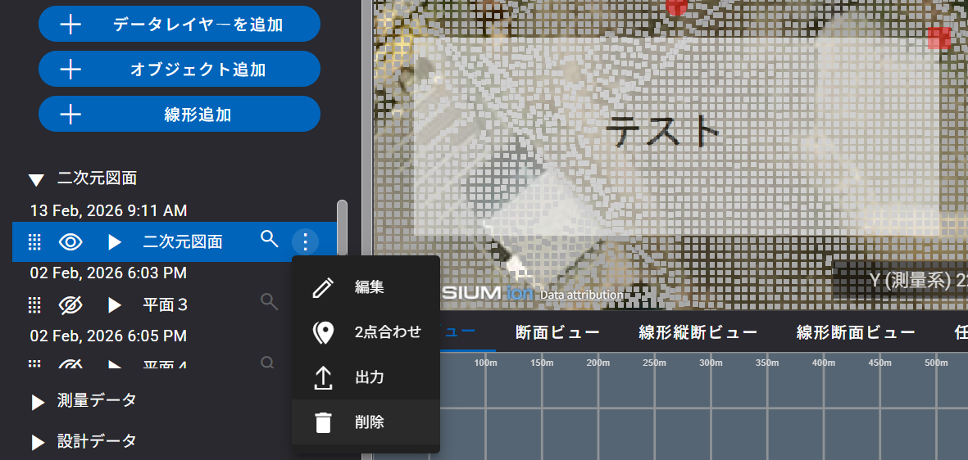
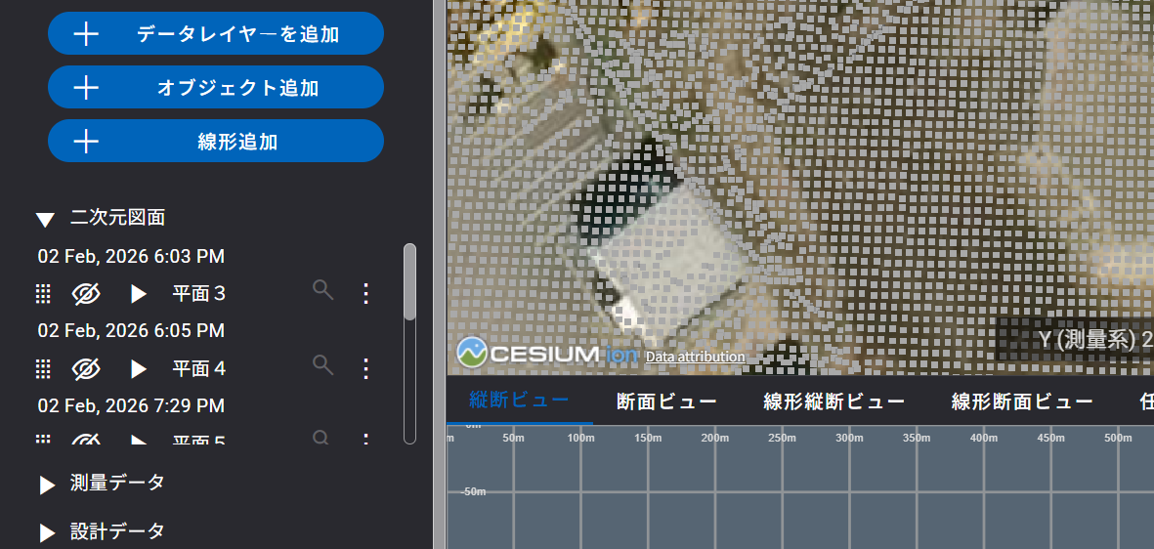
リリース項目一覧
NO. | 対象機能 | 概要
5 | Design3D (不具合改修) | 概要：編集状態での二次元図面・基準平面削除時に表示が残る問題を修正 詳細：編集状態の二次元図面・基準平面を削除すると3Dビュー上にデータが残る問題を修正し ました。本修正により二次元図面・基準平面を削除後、3Dビュー上からも正しく削除 されます。
編集中のデータを削除しても
3Dビュー上に残らないように改修

Slide 9

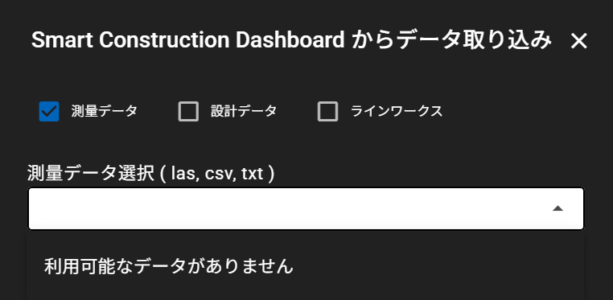
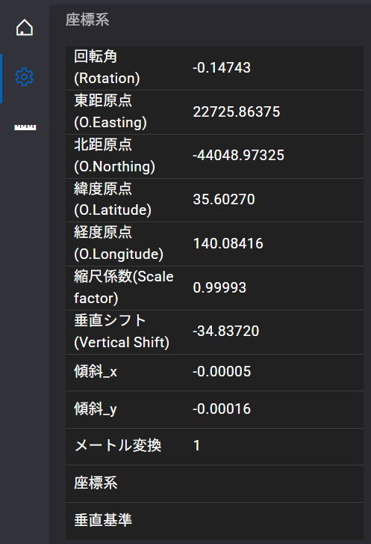
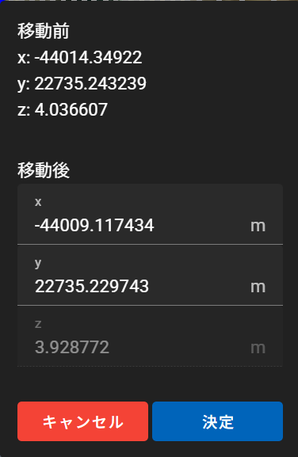
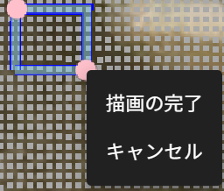
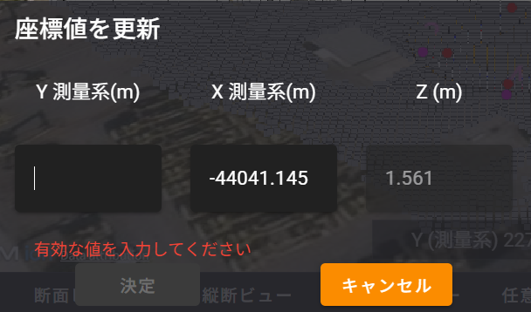
リリース項目一覧
NO. | 対象機能 | 概要
6 | Design3D (不具合改修) | 概要：日本語訳の未設定箇所を修正 詳細：下記の日本語訳の未設定箇所で英語表記を日本語表記に修正しました。 ①各種設定の座標系 ②二次元図面の2点合わせのスナックバー、ダイアログ ③基準平面追加時の右クリックメニュー ④Smart Construction Dashboard からデータ取り込みの測量データリスト ⑤座標値を空白とした際のメッセージ
①
②
③
④
⑤

Slide 10
EOF

